Slide 1

感知器
主讲人：黄丹

Slide 2
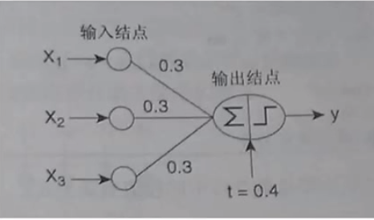
ANN
ANN=Artificial Neural Networks,人工神经网络
神经元——单层感知器，最简单的人工网络神经

Slide 3
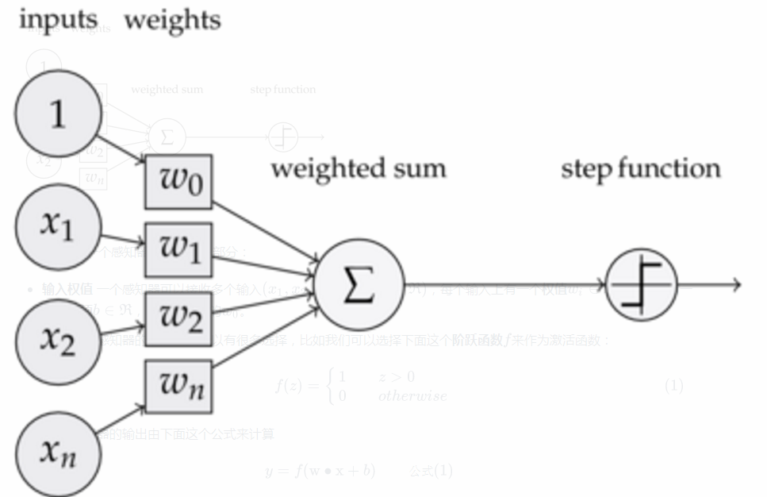

感知器的定义
下图是一个感知器，可以看到，一个感知器有如下组成部分：
神经网络的组成单元——神经元。神经元也叫做感知器。

Slide 4

感知器的定义
可以看到，一个感知器有如下组成部分：
输入权值
1
一个感知器可以接收多个输入，每个输入上有一个权值，此外还有一个偏置项，就是上图中的w₀。
2
激活函数
感知器的激活函数可以有很多选择，比如我们可以选择下面这个(符号函数)阶跃函数f来作为激活函数：
3
输出
感知器的输出由下面这个公式来计算

Slide 5
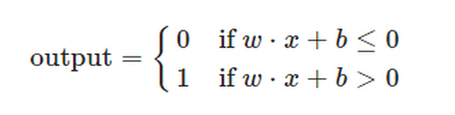
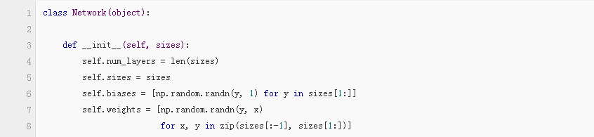
感知器的规则
感知器规则如下：
这里在简单描述下偏置，你可以把这种偏见当作衡量一个感知器到输出 1 的决策的一个衡量指标。对于一个真正的大偏差的感知（这里就有点我们特征工程中的显著特征的意味了），它是非常容易的感知到输出 1 。但是，如果偏置是负的，那么它是很难输出一个 1 。显然，就目前而言引入偏差对于我们描述感知规则仅产生了很小的公式变化，但是后续的学习中，它会导致更多的符号的简化。

Slide 6

感知器学习算法
1、令D={（x_{i},y_{i}）|i=1,2,....,N}是训练集
2、用随机值初始化权值向量w⁽⁰⁾
3、repeat
4、 for 每个训练集例（x_{i},y_{i}）属于 D do
5、 计算预测输出
6、 for 每个权值w_{j} do
7、 更新权值w_{j}^{(k+1)}=w_{j}^{(k)}+
8、 end for
9、 end for
10、until 满足终止条件

Slide 7
收敛条件
误差（实际输出与期望输出的差的绝对值）小于某个预先设定的较小的值
两次迭代之间的权值变化已经很小
设定最大迭代次数
单层感知器只对线性可分问题收敛

Slide 8
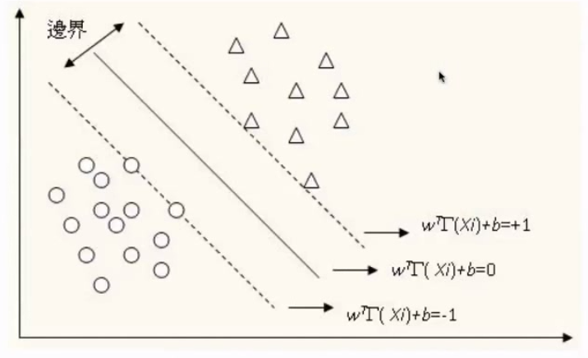
单层感知器几何解释
分离超平面

Slide 9
学习率的选择
学习率太大，容易造成权值计算不稳定
学习率太小，不能充分体现对权值的修正，迭代次数很多
比喻（显微镜对焦）

Slide 10
单层感知器的局限
无泛化能力
结构简单，激活函数只能是符号函数
只对线性可分问题收敛
若如果存在离群点，则需要花费较多的训练时间

Slide 11
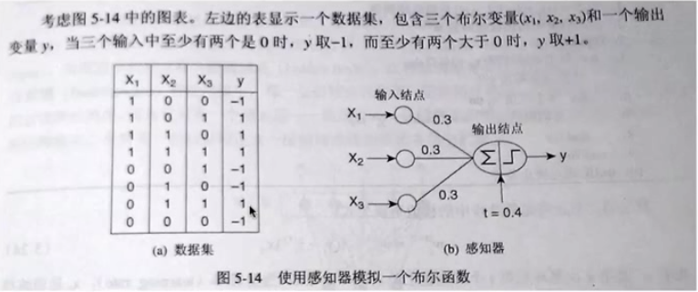
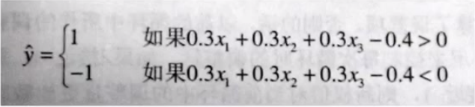
列子
建立数据：
X₁ =C(1,1,1,1,0,0,0,0)
X₂ =C(0,0,1,1,0,1,1,0)
X₃ =C(1,1,1,1,0,0,0,0)
y =C(-1,1,1,1,-1,-1,1,-1)
目的：求一组合适的权向量和偏置因子，使得输出尽量符合要求

Slide 12
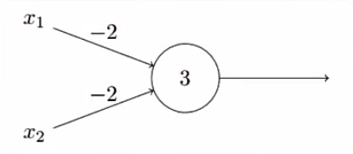
感知器的另一个运用
感知器不久可以作为一种权衡一句做出决定的模型，感知器的另一种应用，是计算机基本的逻辑功能，即我们通常认为的运算基础，例如“与”，“或”和“与非”。例如，假设我们有两个输入的感知器，每个权重为-2，整体的偏置为3。
这是我们的感知器：

Slide 13
THANK YOU

